Slide 1
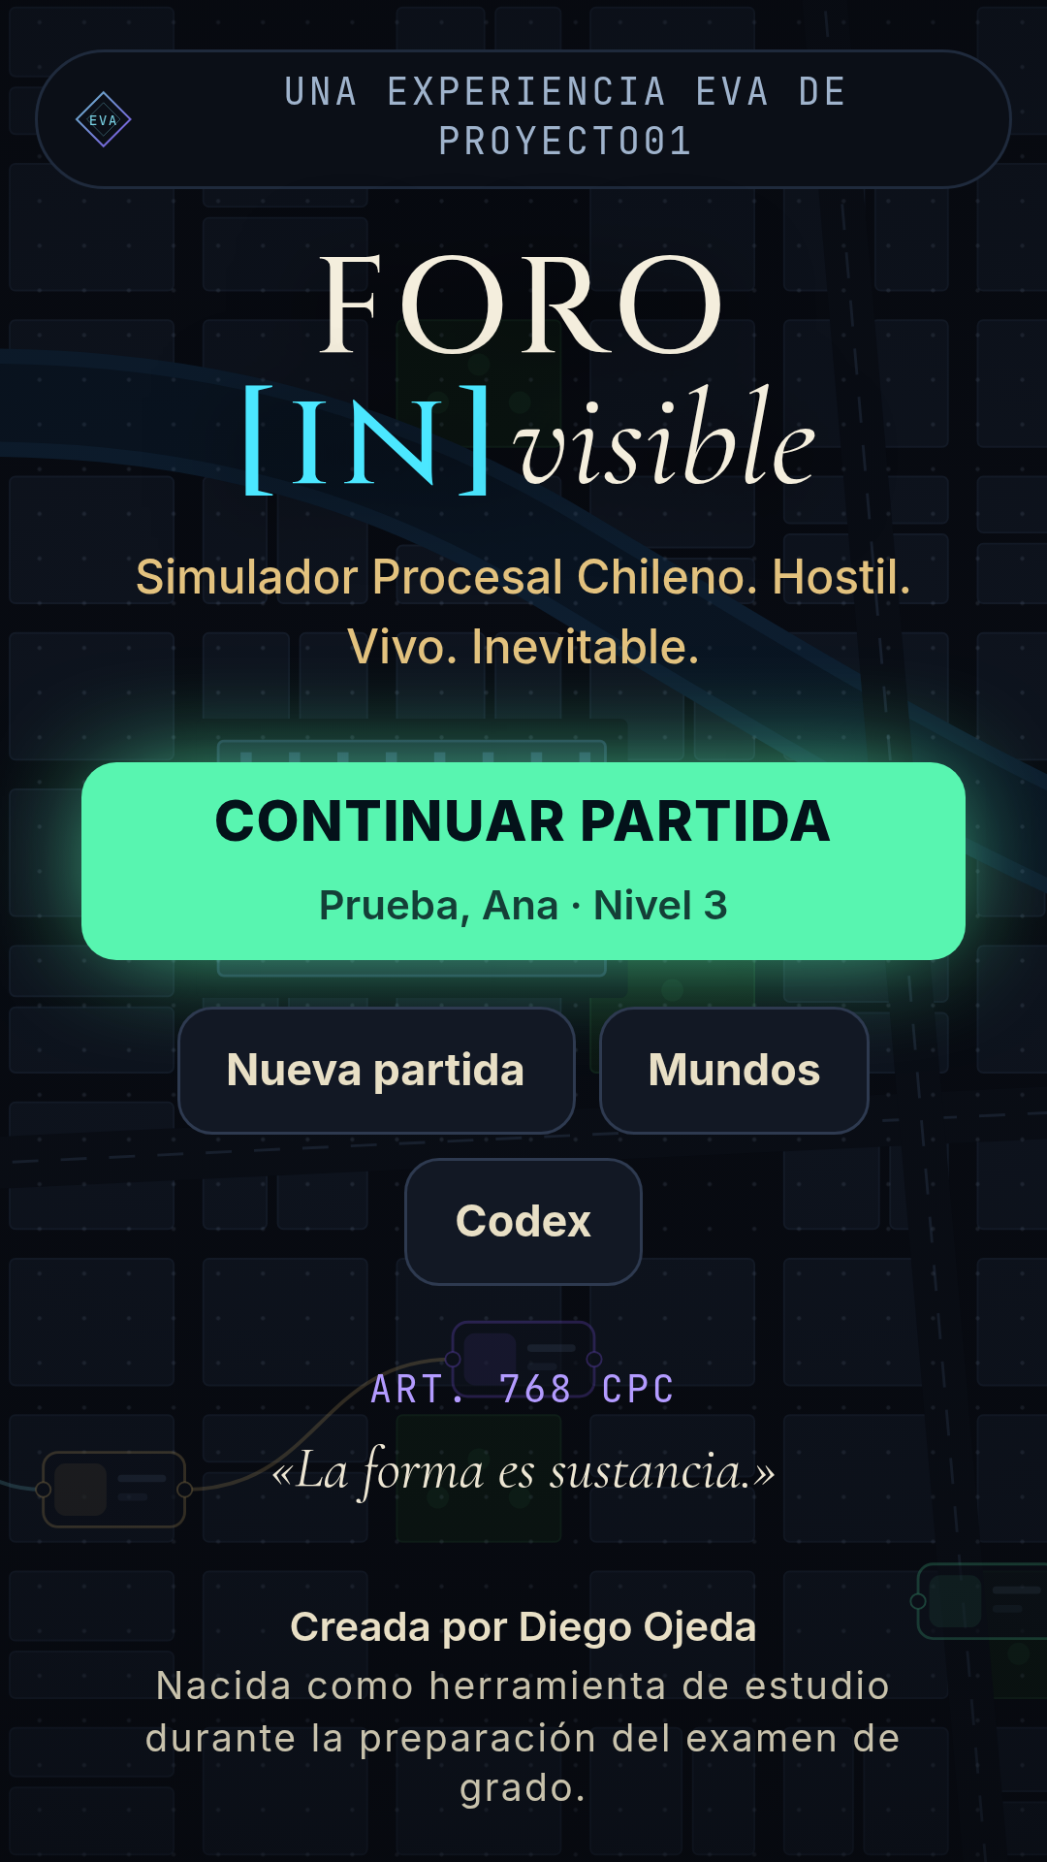

GUION · STORYBOARD · DIRECCIÓN DE ARTE
EVAGAMEPROCE
Un video vertical de 40 segundos
FORO [in]VISIBLE
Una experiencia EVA de Proyecto01 · Creada por Diego Ojeda
10 ESCENAS · 1080 × 1920 · evagameproce.vercel.app
Notes:
Deck de producción del video de lanzamiento de EVAGAMEPROCE.
Las diapositivas 3 a 12 son las escenas, al tamaño real del video. La 13 es una escena opcional. De la 14 en adelante es referencia: no va al video.
Todas las capturas salen del juego de verdad, no son maquetas: las genera scripts/video/capturar.js sobre el build de producción.

Slide 2
ANEXO
Cómo usar esto
No es una presentación: es el plano de montaje. Cada diapositiva de escena está al tamaño exacto del video, así que lo que ves encuadrado es lo que queda encuadrado.
DIAPOSITIVAS 3 – 12
Las diez escenas
Una por línea del guion. El texto grande es lo que va escrito en pantalla; lo de abajo, entre comillas, es lo que lee HeyGen. Las notas del orador traen la indicación de montaje.
DIAPOSITIVAS 13
Escena opcional
No está en tu guion. Suma cuatro segundos de prueba de que el juego tiene fondo. Es la primera que se cae si el video se alarga.
DIAPOSITIVAS 14 – 17
Referencia
Paleta, tipografía, encuadre, pasos de HeyGen y dónde quedó cada archivo. Esto no va al video.
Duración total: 40 segundos. 45 con la escena opcional.
Notes:
Para exportar el video desde PowerPoint: Archivo → Exportar → Crear un video, y elegir sólo las escenas. Pero lo normal es lo otro: usar estas diapositivas como referencia y montar en HeyGen + CapCut, que es lo que describe el anexo de montaje.

Slide 3
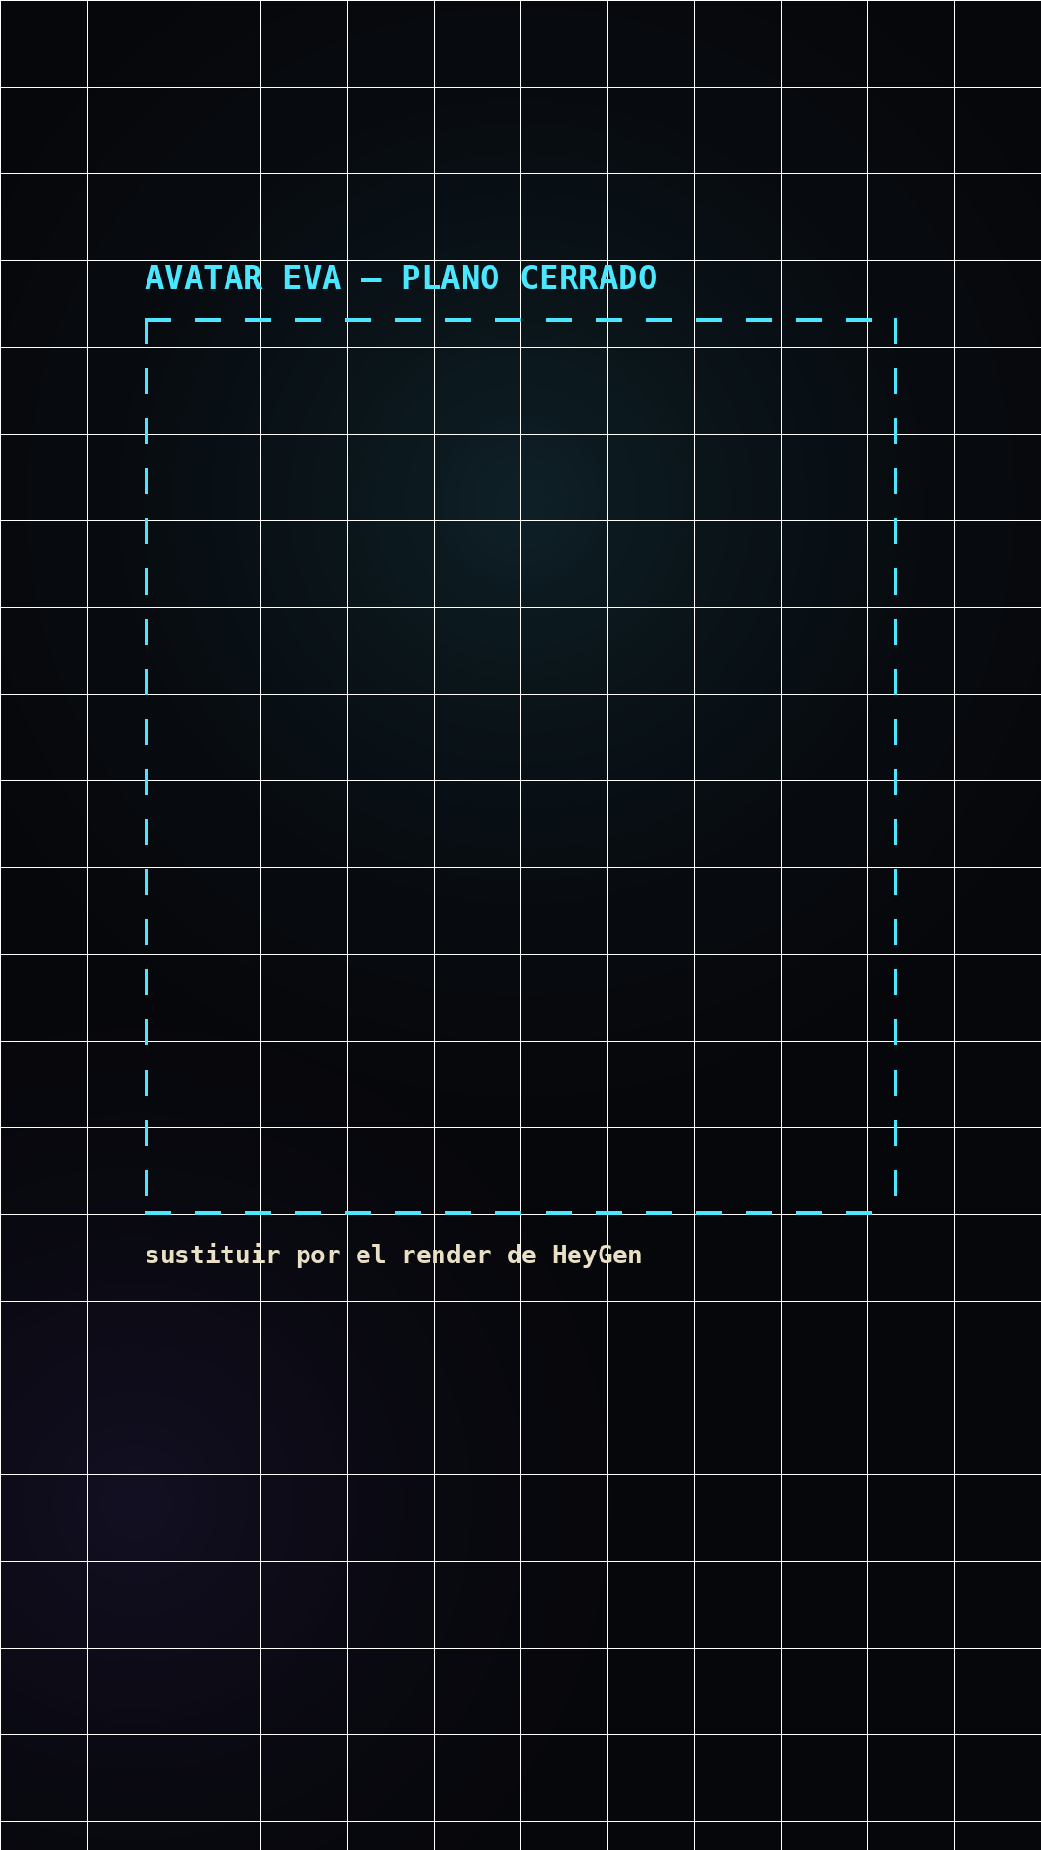
ESCENA 01
0:00 – 0:03
1
EN PANTALLA: AVATAR
¿Por quinta
vez?
VOZ
«¿Leyendo tus apuntes por quinta vez para el grado?»
avatar-cerrado.png
Notes:
ESCENA 1 · 0:00–0:03
VOZ (pegar en HeyGen, literal):
¿Leyendo tus apuntes por quinta vez para el grado?
EN PANTALLA: ¿Por quinta vez?
IMAGEN: deck/piezas/avatar-cerrado.png
MONTAJE:
Plano cerrado, avatar solo. Es el gancho: tiene que entrar en el primer segundo, sin logo, sin intro, sin música de arranque. La ceja levantada hace más que cualquier efecto. Fondo: negro del juego, no el fondo por defecto de HeyGen.

Slide 4
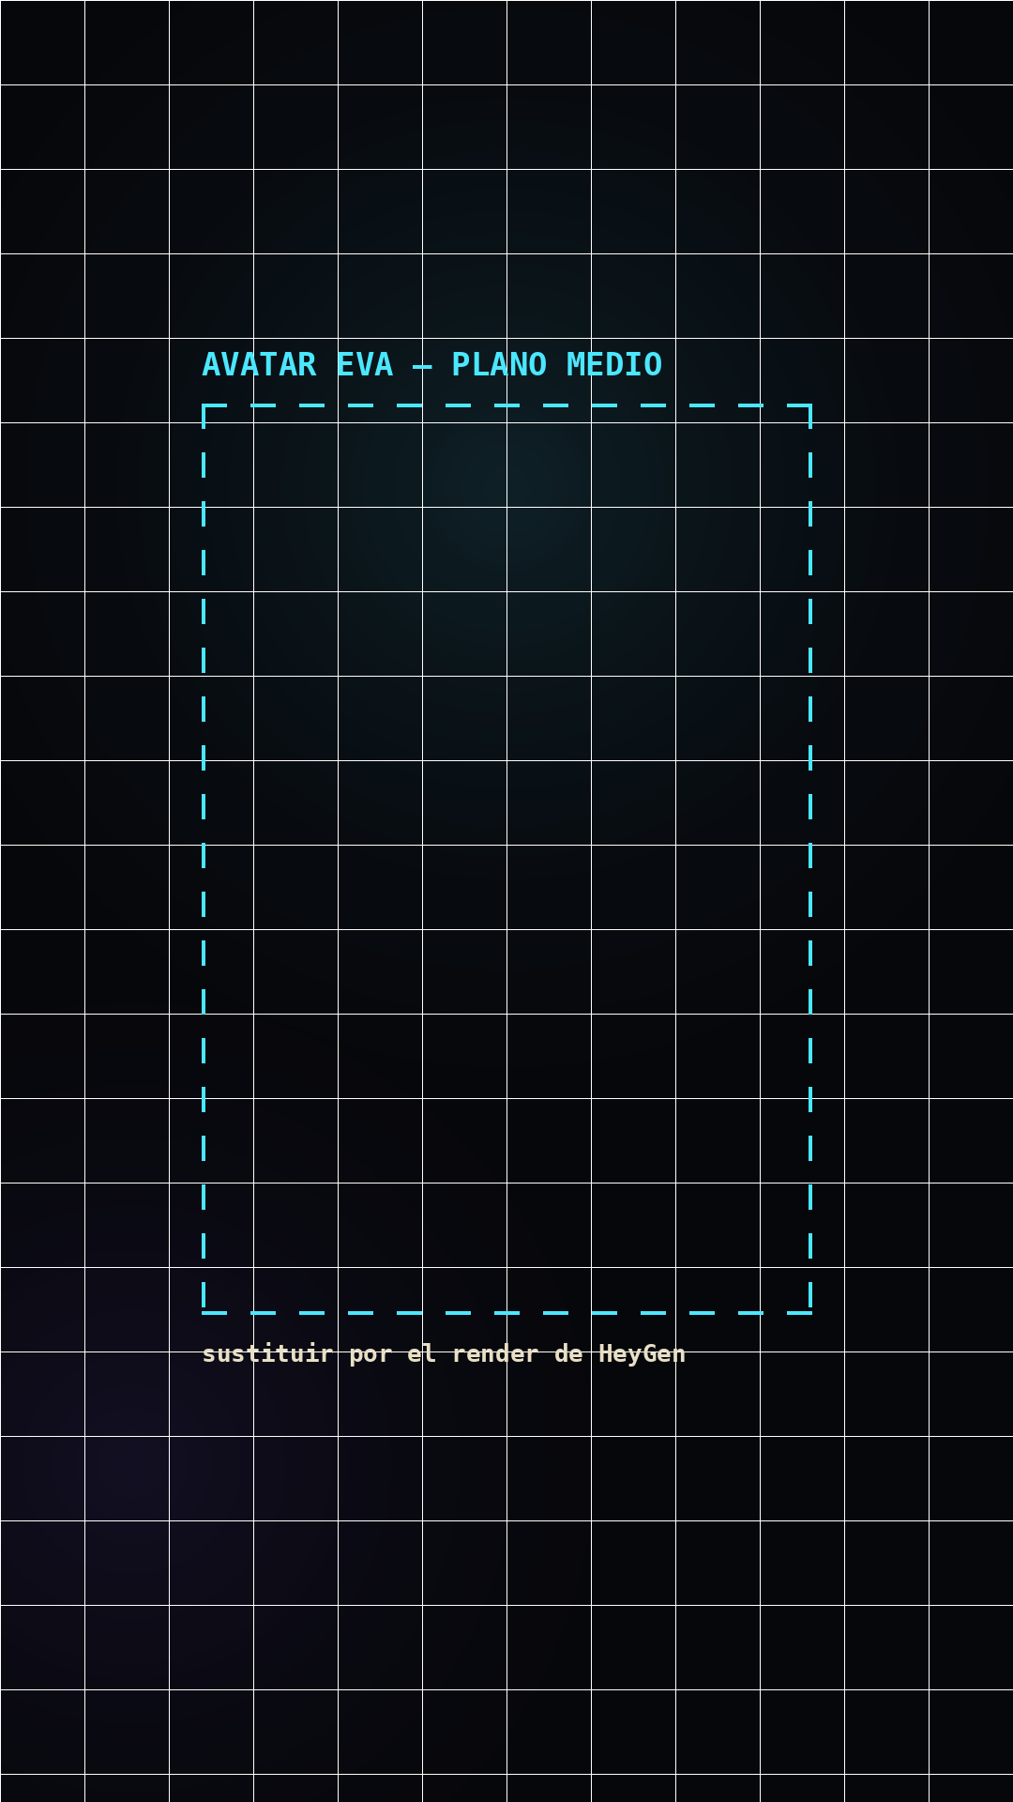
ESCENA 02
0:03 – 0:05
2
EN PANTALLA: AVATAR
Qué adorable.
VOZ
«Qué adorable.»
avatar-medio.png
Notes:
ESCENA 2 · 0:03–0:05
VOZ (pegar en HeyGen, literal):
Qué adorable.
EN PANTALLA: Qué adorable.
IMAGEN: deck/piezas/avatar-medio.png
MONTAJE:
Corte seco a plano medio: el cambio de encuadre es el chiste. Media pausa antes de decirlo. En HeyGen va como escena aparte — es la única forma de que respete el silencio.

Slide 5
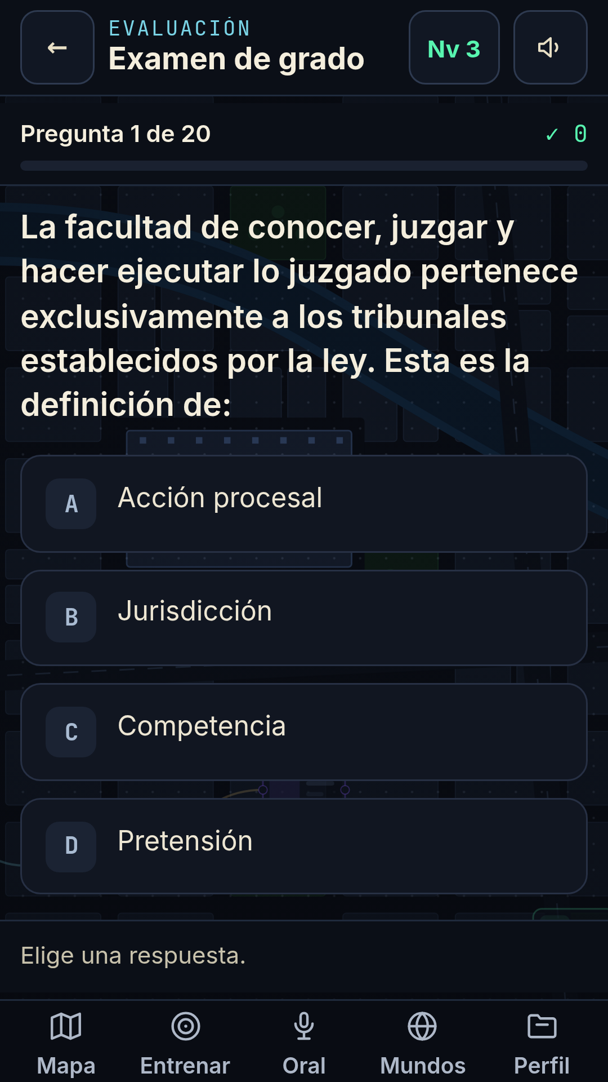
ESCENA 03
0:05 – 0:09
3
EN PANTALLA: JUEGO
Leer no es
aprender.
VOZ
«Pero leer no significa necesariamente que aprendiste.»
06-examen.png
Notes:
ESCENA 3 · 0:05–0:09
VOZ (pegar en HeyGen, literal):
Pero leer no significa necesariamente que aprendiste.
EN PANTALLA: Leer no es aprender.
IMAGEN: capturas/vertical/06-examen.png
MONTAJE:
Primera vez que se ve el juego. Pregunta de cédula sin responder: el espectador la lee y se contesta solo. El avatar se va del cuadro o baja a un círculo pequeño abajo a la izquierda.

Slide 6
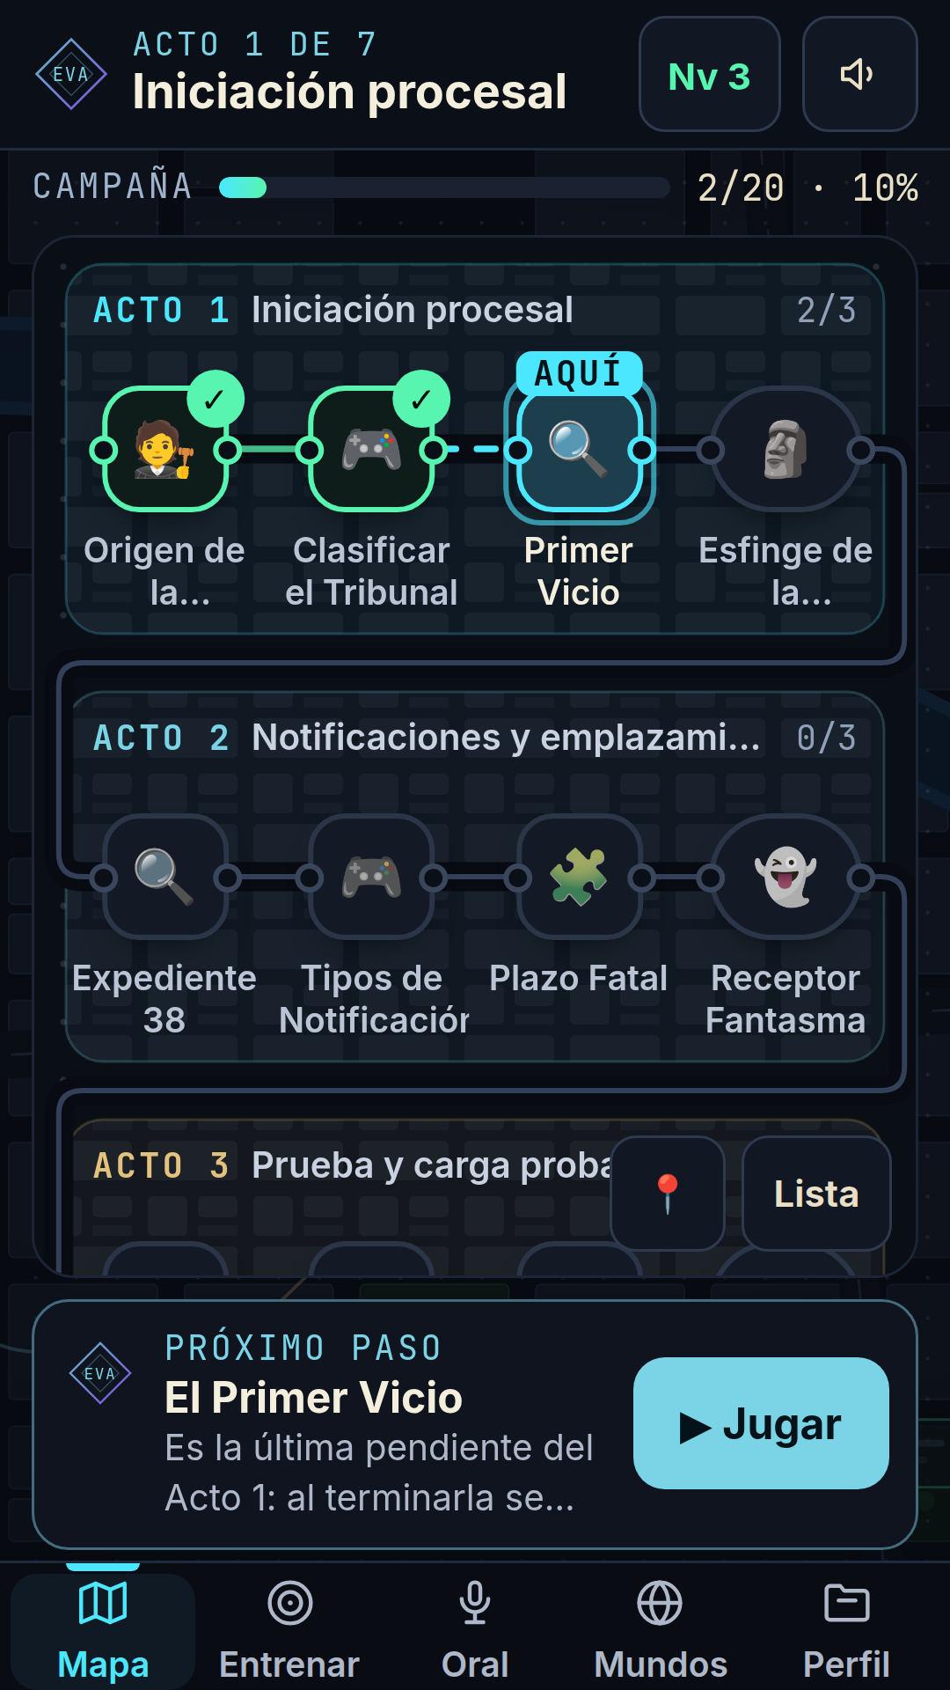
ESCENA 04
0:09 – 0:13
4
EN PANTALLA: JUEGO
Convierte el
sufrimiento
en juego.
VOZ
«Así que convierte tu sufrimiento académico en un videojuego.»
02-hub.png
Notes:
ESCENA 4 · 0:09–0:13
VOZ (pegar en HeyGen, literal):
Así que convierte tu sufrimiento académico en un videojuego.
EN PANTALLA: Convierte el sufrimiento en juego.
IMAGEN: capturas/vertical/02-hub.png
MONTAJE:
El mapa de campaña: nodos, actos, progreso. Es el plano que dice «videojuego» sin tener que decirlo. Un empuje lento hacia el nodo actual.

Slide 7
ESCENA 05
0:13 – 0:16
5
EN PANTALLA: JUEGO
EVAGAMEPROCE
VOZ
«EVAGAMEPROCE.»
01-portada.png
Notes:
ESCENA 5 · 0:13–0:16
VOZ (pegar en HeyGen, literal):
EVAGAMEPROCE.
EN PANTALLA: EVAGAMEPROCE
IMAGEN: capturas/vertical/01-portada.png
MONTAJE:
El revelado. Corte a negro de 3 fotogramas y entra la portada con un golpe de sonido. Es el único momento del video con silencio antes. Sobreimprimir evagameproce.vercel.app en mono, debajo del título.

Slide 8
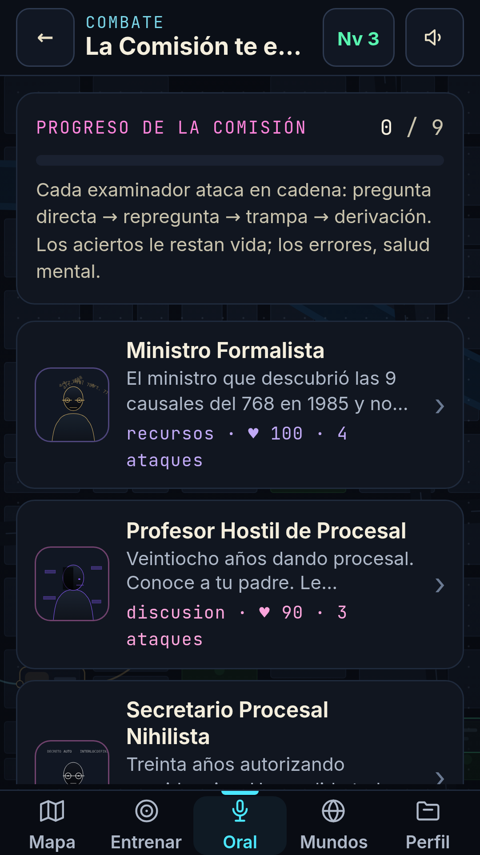
ESCENA 06
0:16 – 0:21
6
EN PANTALLA: CLIP · clips/oral.mp4
Tu cerebro
orgánico,
a prueba.
VOZ
«Un juego diseñado para poner a prueba tu cerebro orgánico…»
10-oral.png
Notes:
ESCENA 6 · 0:16–0:21
VOZ (pegar en HeyGen, literal):
Un juego diseñado para poner a prueba tu cerebro orgánico…
EN PANTALLA: Tu cerebro orgánico, a prueba.
IMAGEN: capturas/vertical/10-oral.png
CLIP: scripts/video/clips/oral.mp4
MONTAJE:
La interrogación oral: tres examinadores atacando en cadena. Aquí entra movimiento de verdad — usar el clip, no la captura fija. Los puntos suspensivos son una pausa real: la frase no termina hasta la escena 7.

Slide 9
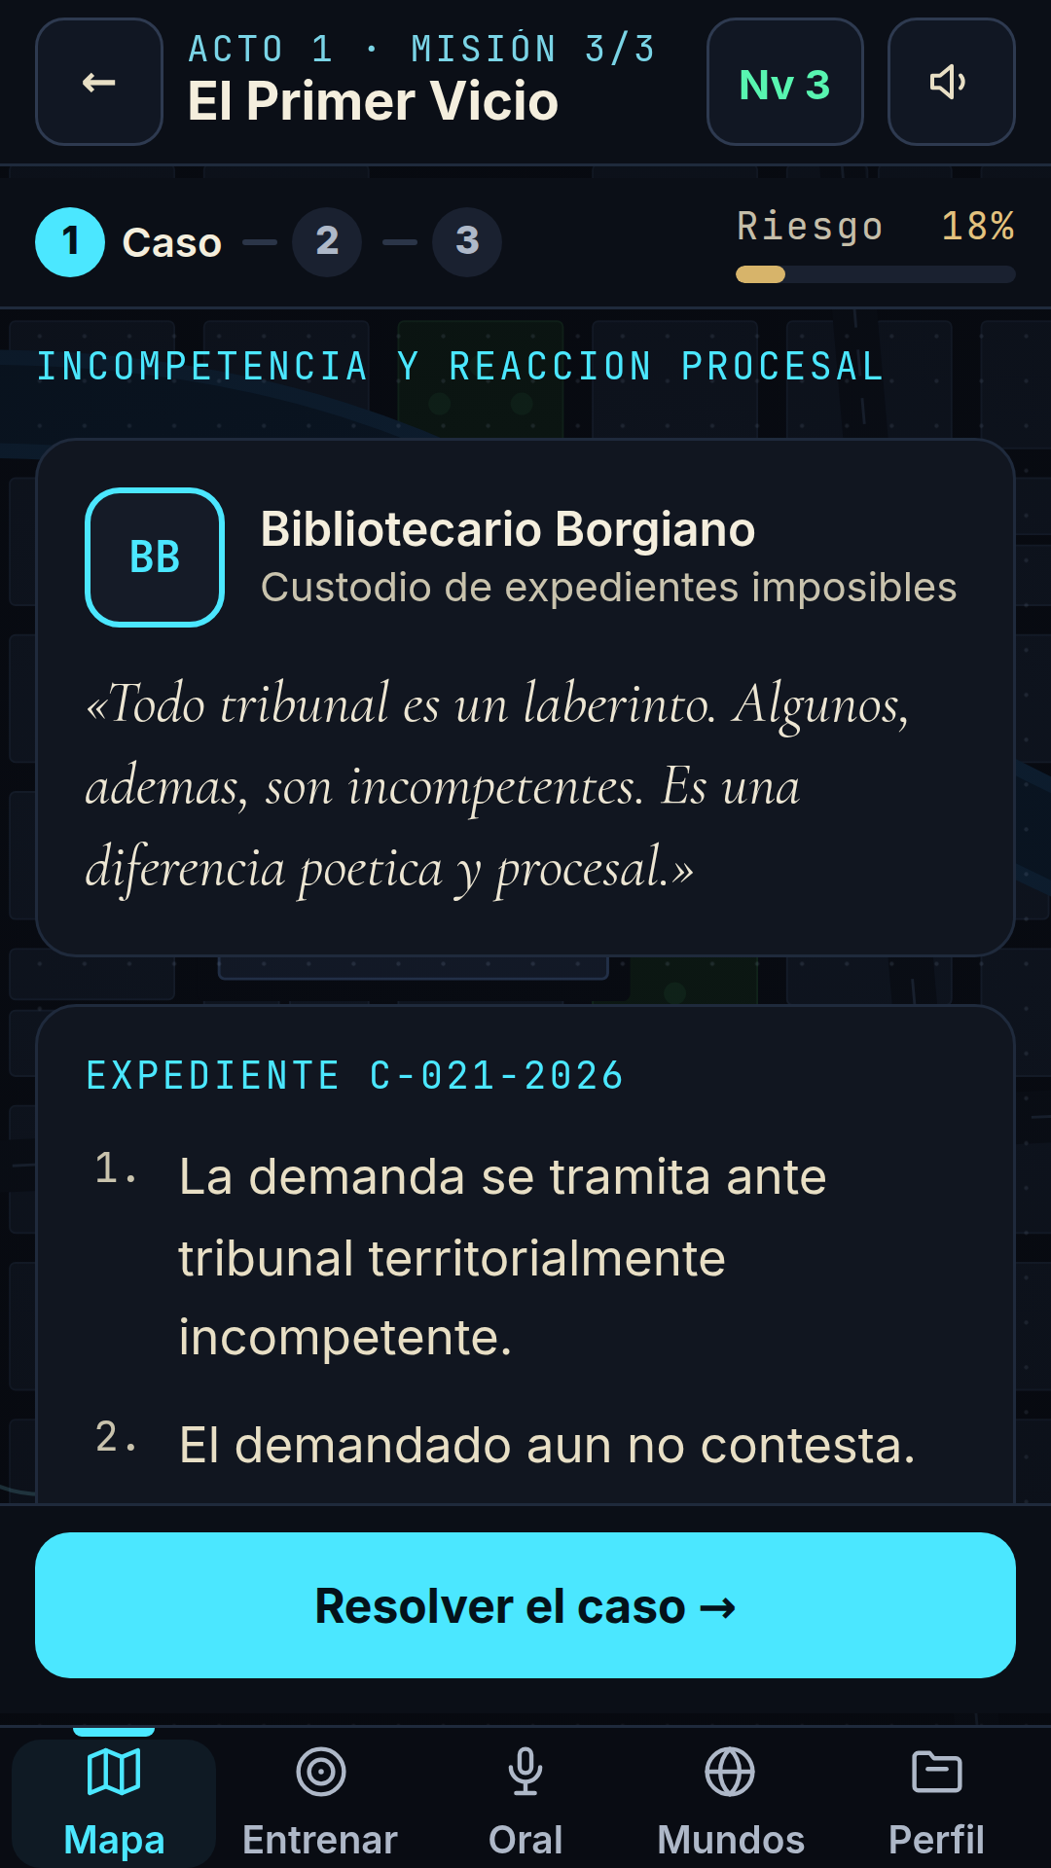
ESCENA 07
0:21 – 0:26
7
EN PANTALLA: CLIP · clips/mision.mp4
¿Cuánto sabes
realmente?
VOZ
«Y descubrir cuánto sabes realmente.»
04-mision.png
Notes:
ESCENA 7 · 0:21–0:26
VOZ (pegar en HeyGen, literal):
Y descubrir cuánto sabes realmente.
EN PANTALLA: ¿Cuánto sabes realmente?
IMAGEN: capturas/vertical/04-mision.png
CLIP: scripts/video/clips/mision.mp4
MONTAJE:
Pregunta con las alternativas todavía neutras. El espectador elige en su cabeza. Dejarla en pantalla lo suficiente para que alcance a leerla: si no la lee, la escena 8 no funciona.

Slide 10
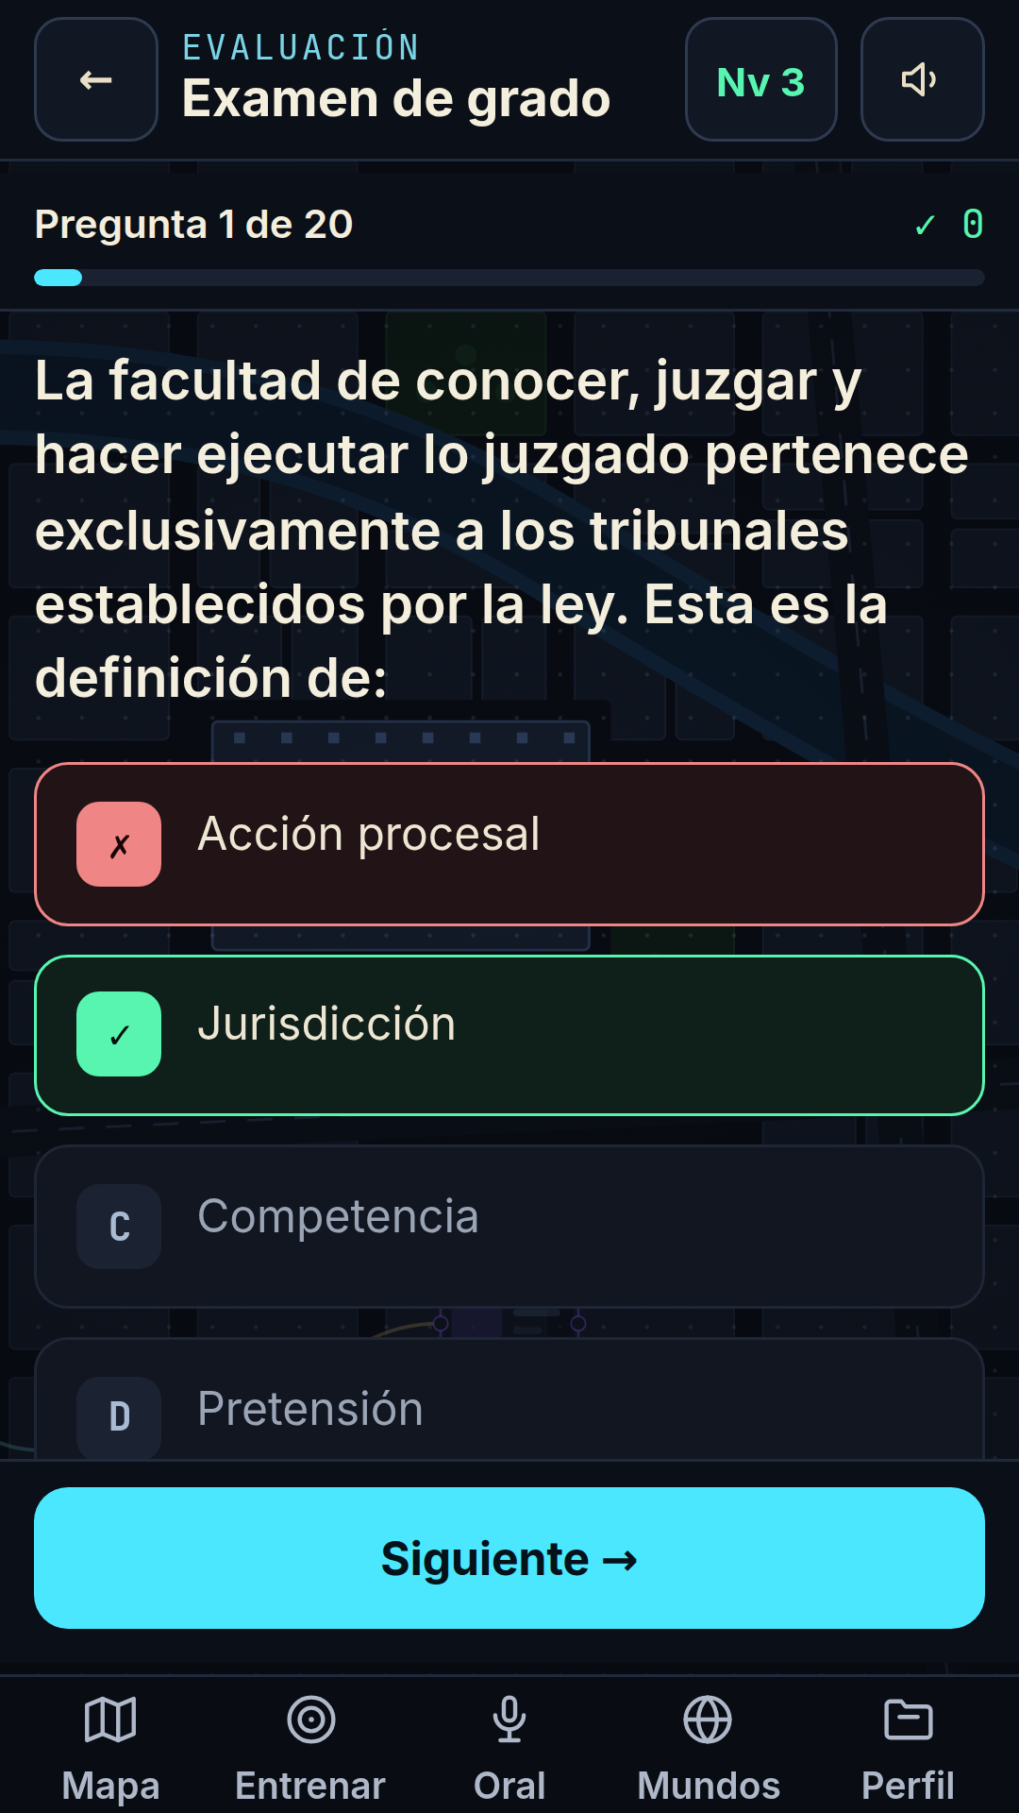
ESCENA 08
0:26 – 0:30
8
EN PANTALLA: CLIP · clips/examen.mp4
O cuánto
creías saber.
VOZ
«O cuánto creías saber.»
07-examen-fb.png
Notes:
ESCENA 8 · 0:26–0:30
VOZ (pegar en HeyGen, literal):
O cuánto creías saber.
EN PANTALLA: O cuánto creías saber.
IMAGEN: capturas/vertical/07-examen-fb.png
CLIP: scripts/video/clips/examen.mp4
MONTAJE:
El plano que vende el juego: la X roja sobre la respuesta que el espectador acaba de elegir. Sincronizar el destello rojo con la palabra «creías». Un fotograma de blanco al 15 % ayuda al golpe.

Slide 11
ESCENA 09
0:30 – 0:36
9
EN PANTALLA: AVATAR
Juega gratis.
VOZ
«Juega gratis. Y sígueme para aprender a crear prototipos como este.»
avatar-medio.png
Notes:
ESCENA 9 · 0:30–0:36
VOZ (pegar en HeyGen, literal):
Juega gratis. Y sígueme para aprender a crear prototipos como este.
EN PANTALLA: Juega gratis.
IMAGEN: deck/piezas/avatar-medio.png
MONTAJE:
Vuelve el avatar, ahora de frente y sin ironía: es la única frase sincera del video y tiene que sonar distinta. El juego sigue corriendo en un círculo pequeño. Sobreimprimir evagameproce.vercel.app en mono cian.

Slide 12
ESCENA 10
0:36 – 0:40
10
EN PANTALLA: AVATAR
Link en la bio.
Eva fuera.
VOZ
«Link en la bio. Eva fuera.»
avatar-cerrado.png
Notes:
ESCENA 10 · 0:36–0:40
VOZ (pegar en HeyGen, literal):
Link en la bio. Eva fuera.
EN PANTALLA: Link en la bio. Eva fuera.
IMAGEN: deck/piezas/avatar-cerrado.png
MONTAJE:
Cierre. «Eva fuera» y corte a negro en el mismo fotograma — sin fundido, sin pantalla final de tres segundos: eso mata el bucle. El video tiene que volver a empezar antes de que el espectador decida irse.

Slide 13
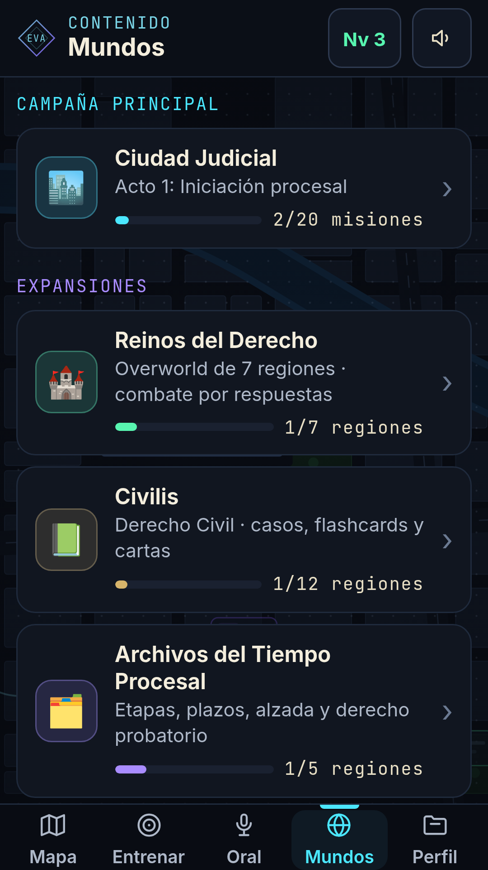
ESCENA 8B · OPCIONAL
0:30 – 0:34
8B
EN PANTALLA: CLIP · clips/mundos.mp4
13 mundos.
Cédula, oral
y códex.
VOZ
«Trece mundos. Cédula, oral y códex. Todo el procesal civil, gratis.»
03-mundos.png
Notes:
ESCENA 8B · 0:30–0:34
VOZ (pegar en HeyGen, literal):
Trece mundos. Cédula, oral y códex. Todo el procesal civil, gratis.
EN PANTALLA: 13 mundos. Cédula, oral y códex.
IMAGEN: capturas/vertical/03-mundos.png
CLIP: scripts/video/clips/mundos.mp4
MONTAJE:
OPCIONAL — no está en tu guion. Añade 4 segundos y da la prueba de que esto no es una demo de tres preguntas. Si el video se va de 45 segundos, esta es la primera que se cae. Va entre la 8 y la 9.

Slide 14
ANEXO
Dirección artística
Una sola regla lo resume: el video y el juego tienen que parecer la misma cosa. Si el espectador toca el link y aterriza en algo que no se parece a lo que vio, el video no sirvió de nada.
PALETA — LA DEL JUEGO, SIN INVENTAR NINGUNA
Fondo
Cian
Violeta
#06070B
#4BE7FF
#8A5CFF
todo el video
acento, luz principal
contraluz, recursos
Papel
Verde
Rojo
#E8DFC5
#58F5B0
#D94A4A
texto de lectura
acierto
error
TIPOGRAFÍA
Cinzel — títulos en pantalla. Gravedad institucional.
JetBrains Mono — rótulos, URL, cifras, subtítulos.
Inter — cualquier párrafo largo.
Las tres son gratis en Google Fonts. Instálalas antes de montar: este deck usa sustitutas para que abra en cualquier PowerPoint.
CINCO REGLAS
Nada blanco, ni un fotograma. El fondo del avatar es el negro del juego, no el de HeyGen.
El neón ilumina, no decora: cian de frente, violeta de contraluz. Dos fuentes, no cinco.
Grano y líneas de barrido al 8 % sobre todo, avatar incluido: es lo que hace que el render y el juego parezcan filmados con la misma cámara.
Un corte por frase. El avatar nunca está solo más de cuatro segundos.
Cero emoji, cero flechas animadas, cero robot genérico de fondo: el juego ya trae iconografía propia, y es jurídica.
Notes:
DECISIÓN PENDIENTE, Y NO ES MENOR.
lib/brand.ts dice, a propósito y por escrito, que EVA no tiene rostro ni apariencia humana, y que el monograma de EvaMark.tsx es un tratamiento provisional. El avatar de HeyGen le pone una cara, y el guion cierra con «Eva fuera»: eso la convierte en personaje.
Hay dos caminos coherentes, y el peor es no elegir:
1. El avatar ES Eva. Entonces deja de ser provisional: se registra en lib/brand.ts (EVA.assetSrc) y el juego y el video usan la misma imagen.
2. El avatar presenta el juego, pero no es Eva. Entonces el guion no puede cerrar con «Eva fuera» — bastaría cambiar esa línea.
Si eliges 1 y no tocas el repositorio, la cara vive sólo en Instagram y el juego sigue mostrando un monograma abstracto: dos marcas distintas para la misma cosa.

Slide 15
ANEXO
Encuadre y zonas seguras
El video se ve en un teléfono con la interfaz de la app encima. Todo lo que importa vive en la franja central; el resto lo tapan los botones.
1080 × 1920
250 px arriba
Nombre de cuenta y controles de la app.
ZONA
SEGURA
Aquí va todo
Rótulos, subtítulos, cara del avatar y el remate del juego.
420 px abajo
Descripción, sonido, botones de compartir y guardar.
Avatar solo
Encuadre de pecho para arriba, ojos a un tercio de la altura. Nunca centrado: deja aire para el texto abajo.
Juego a pantalla completa
Las capturas ya son 1080 × 1920: entran sin recortar ni escalar. No las metas en un marco de teléfono, resta pantalla.
Avatar sobre el juego
Círculo de 300 px abajo a la izquierda, borde cian de 3 px. Nunca abajo a la derecha: ahí van los botones de la app.
Subtítulos
Entre el 62 % y el 78 % de la altura. Mono, mayúsculas, fondo negro al 55 %, dos líneas como máximo.
Notes:
Las medidas son para Instagram Reels y TikTok. YouTube Shorts tapa algo menos abajo, pero si respetas estas dos franjas sirve en las tres sin volver a montar nada.

Slide 16
ANEXO
Cómo montarlo
HeyGen pone la cara y la voz. El resto — el ritmo, que es lo que decide si el video funciona — se hace después, en el editor.
1
Formato vertical primero
Deja el proyecto en 9:16 antes de escribir nada: cambiarlo después reencuadra el avatar y hay que rehacer las diez escenas.
2
Una escena por línea
Diez escenas, no una con todo el texto: es la única forma de controlar las pausas.
3
Fondo negro, no el de HeyGen
Sube un PNG liso #06070B de fondo. Los de oficina futurista que trae por defecto son justo lo que el juego no es.
4
Voz seca y algo lenta
Velocidad ~0,95: la ironía necesita aire. Escucha «Qué adorable» aislado antes de dar la voz por buena.
5
Exporta el avatar y móntalo aparte
Saca el render a 1080 × 1920 y llévalo a CapCut o DaVinci: ahí van encima las capturas y los clips.
6
Grano, scanlines y color
Grano al 8 % y líneas de barrido finas sobre TODO, avatar incluido: es lo que funde las dos fuentes de imagen en una.
7
Subtítulos quemados
La mayoría lo ve sin sonido. Quemados: los de la plataforma traen su propia tipografía y rompen el conjunto.
8
Sonido
El juego genera su audio por Web Audio API: no hay archivos que sacar. Grábalo de pantalla, o usa una base oscura y sube el golpe sólo en el revelado.
Notes:
Lo que decide si un reel funciona no es el avatar: es el ritmo. Diez cortes en cuarenta segundos. Si una escena se siente larga al verla, lo está.

Slide 17
ANEXO
Los materiales
Todo sale del juego de verdad, corriendo sobre el build de producción. Ninguna captura está maquetada, y se pueden volver a generar cuando el juego cambie.
18 capturas · 1080 × 1920
scripts/video/capturas/vertical/
Portada, hub, mundos, misión, examen con su acierto y su error, repaso, códex, oral, creación, expediente, las tres expansiones, plazos, cartas y verdadero o falso.
18 capturas · 1920 × 1080
scripts/video/capturas/ancho/
Las mismas pantallas en horizontal, por si sale una versión para YouTube o una presentación.
6 clips · 1080 × 1920 · H.264
scripts/video/clips/
Juego en movimiento: cédula respondida y explicada, desafío de misión, recorrido de mundos, mapa de campaña, códex y minijuego de plazos. En .mp4 y en .webm.
VOLVER A GENERARLO TODO
npm ci && npm run build
npx next start -p 3100
node scripts/video/capturar.js
node scripts/video/clips.js
Usan la partida de prueba del arnés de verificación: no tocan una partida personal.
Notes:
Los clips salen en .mp4 (H.264) si hay un ffmpeg completo instalado. El que trae Playwright sólo hace VP8 y no sirve: instala uno de verdad (brew install ffmpeg en macOS, winget install ffmpeg en Windows). Si no, quedan en .webm, que CapCut y DaVinci abren igual.

